Slide 1



Magnetické pole Zeme
Gymnázium, SNP 1, 056 01 Gelnica Web: w ww.gymgl.sk |  | KĽÚČ K INOVATÍVNEMU VZDELÁVANIU ITMS kód projektu: 26110130703
Mgr. Jaroslava Viťazková

Slide 2
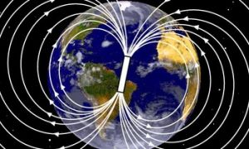
Magnetické pole Zeme
je priestor okolo Zeme, v ktorom pôsobí magnetická sila
siaha do vzdialenosti niekoľko tisíc až stotisíc kilometrov
http://img.ihned.cz/attachment.php/20/18674020/DHEnG4w92lP0vxC7qOiV8hpkTtM5NUe6/magnetic_field_earth__350x210_.jpg

Slide 3
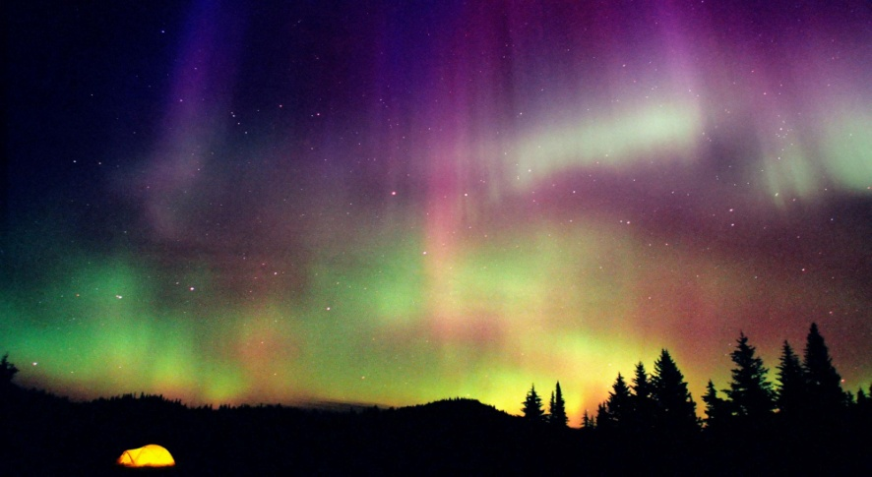
Magnetické pole Zeme
Úlohou magnetického pola je ochrana Zeme pred nebezpečným slnečným žiarením.
Ak sa častice zachytia v magnetickom poli Zeme, tak sa to prejaví nádherným úkazom známym ako polárna žiara.
http://www.hdtapety.sk/download.php?pozadie=845&id=1

Slide 4
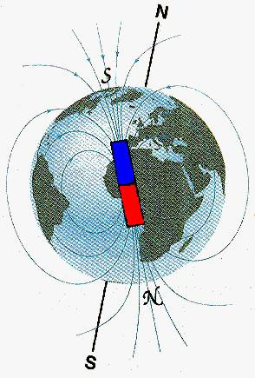
Magnetické pole Zeme
Zem je vlastne obrovský magnet a ako každý magnet má dva magnetické póly
Zem má dva druhy pólov – geografické
– magnetické
http://oskole.sk/kekule.science.upjs.sk/.../magpole/01-1.gif

Slide 5
Magnetické pole Zeme
Severný magnetický pól sa nachádza v blízkosti južného geografického pólu Zeme
Južný magnetický pól sa nachádza v blízkosti severného geografického pólu Zeme
Aj preto strelka kompasu ukazuje na sever, pretože severný pól strelky je priťahovaný južným magnetickým pólom Zeme (teda severným geografickým pólom )

Slide 6
Magnetické pole Zeme
Nie vždy boli magnetické póly Zeme tak ako sú teraz
Približne každých 500 000 rokov nastáva prepólovanie Zeme - to znamená, že severný a južný magnetický pól si vymenia svoje miesta.
Najbližšie prepólovanie nastane: v najbližšej dobe (naposledy nastalo pred 750 000 rokmi)

Slide 7
Magnetické pole Zeme
Prepólovanie Zeme
Kompasy prestanú ukazovať na sever
Zvieratá budú putovať na nesprávne miesta
Družice zničí slnečné žiarenie
Magnetosféra by zoslabla – teda vzrástla by radiácia
Rakovinové epidémie
Nedá sa mu zabrániť
Obdobie prepólovania môže trvať niekoľko tisíc rokov

Slide 8
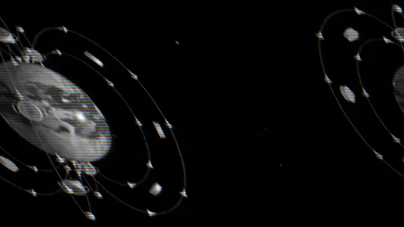
Magnetické pole Zeme

Slide 9
Ďakujem za pozornosť

